Slide 1
Récapitulatif chi2,HD,résidus

Slide 2
*Luminosité intrinsèque inchangée *Flat LCDM inchangé

Slide 3
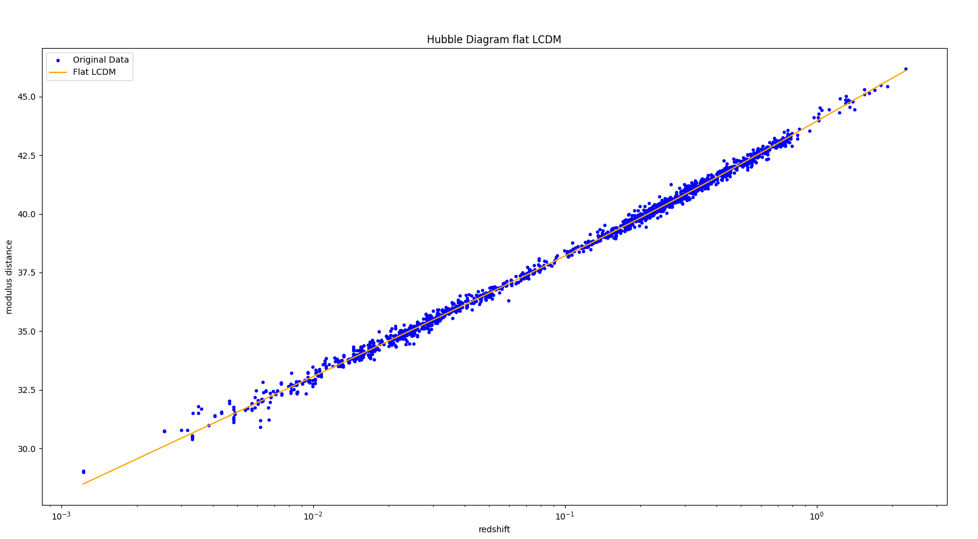
Min AIC = 1527 (on trouve ce résultat en essayant de retrouver les valeurs de param cosmo : voir ↑)

Slide 4
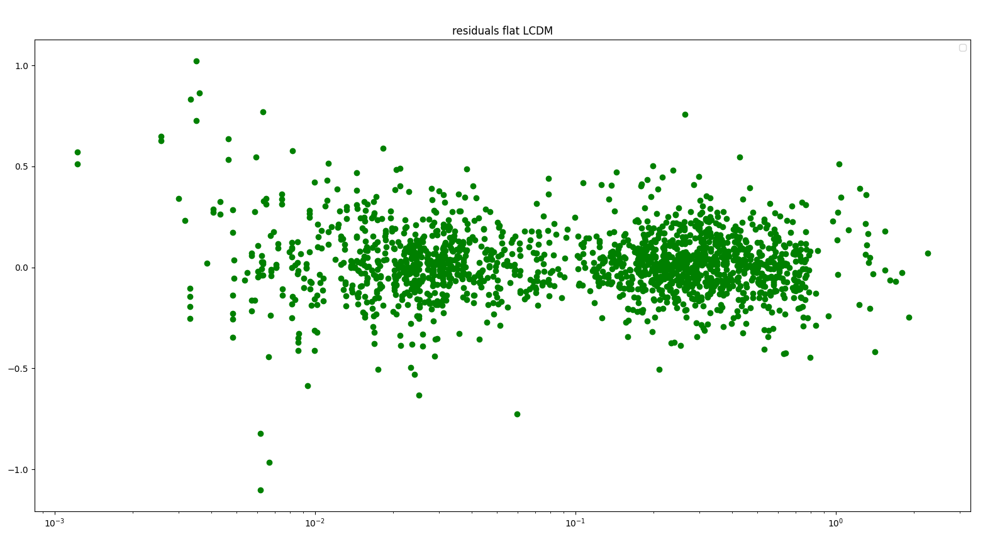
Résidus = données - théorie

Slide 5
*Luminosité intrinsèque inchangée *Flat LCDM modifié : (1+αa) avec α variable

Slide 6
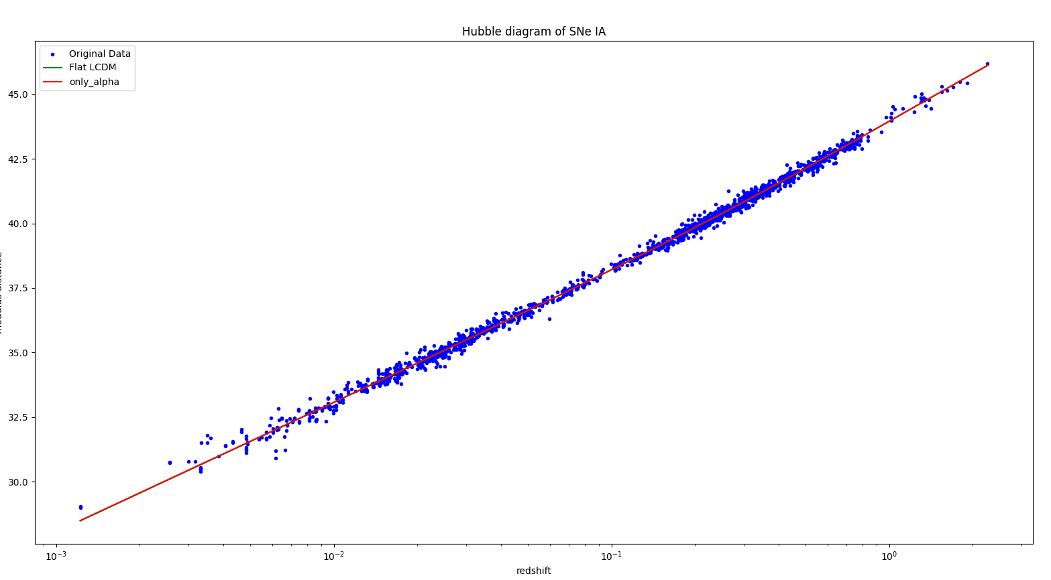
*Min AIC = 1525,04
*alpha = -0,009 (+0,003 -0,003) ( presque 0 : normal on essaie de recoller les données non modifiées)
Quasiment aucun changement car alpha est presque nul

Slide 7
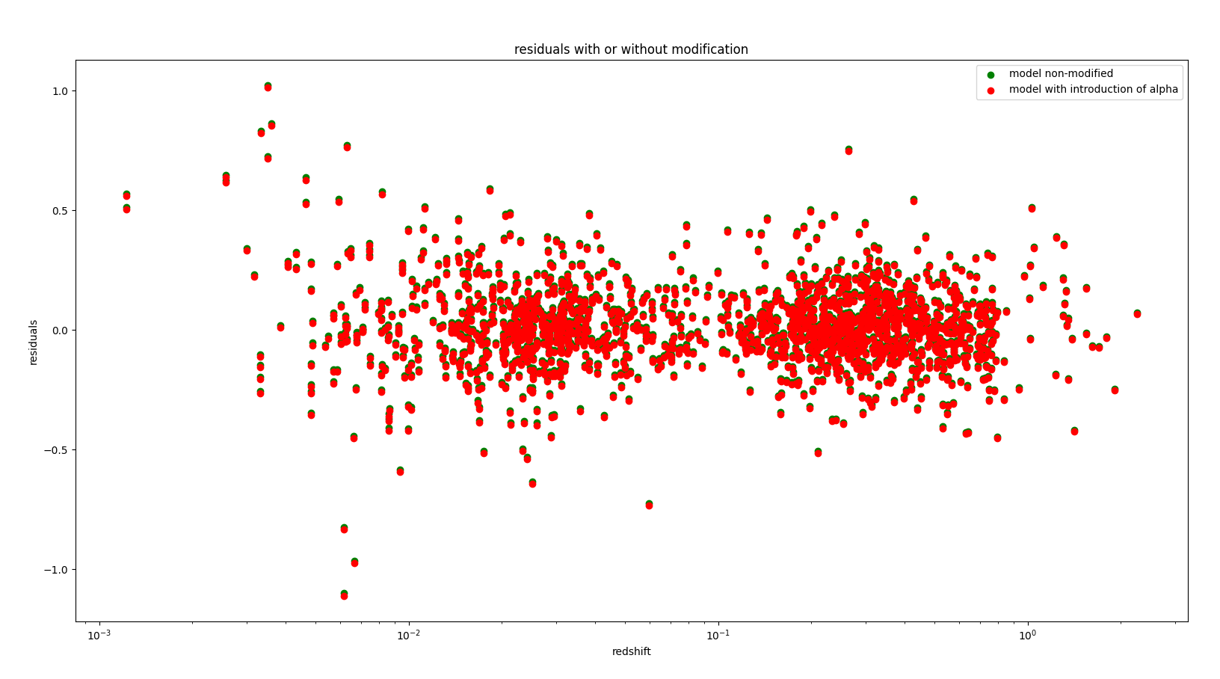
idem

Slide 8
*Luminosité intrinsèque inchangée *Flat LCDM modifié : (1+αa) avec α souhaité à 0,18

Slide 9
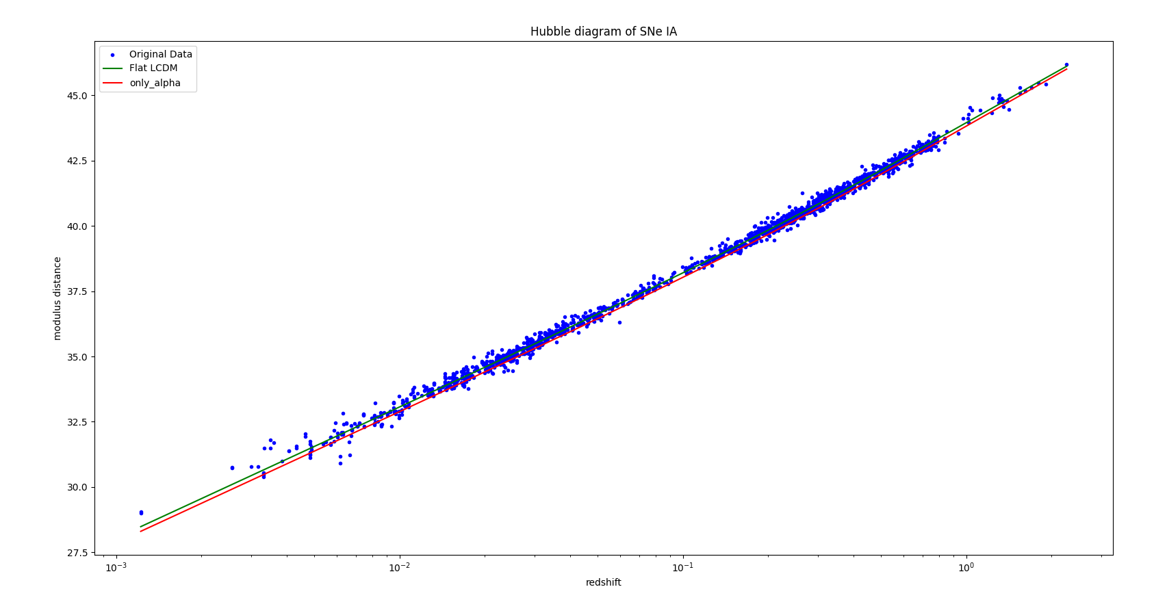
*Min AIC = 3789.44 (en même temps on ne fait qu’un seul calcul de likelihood…)

Slide 10
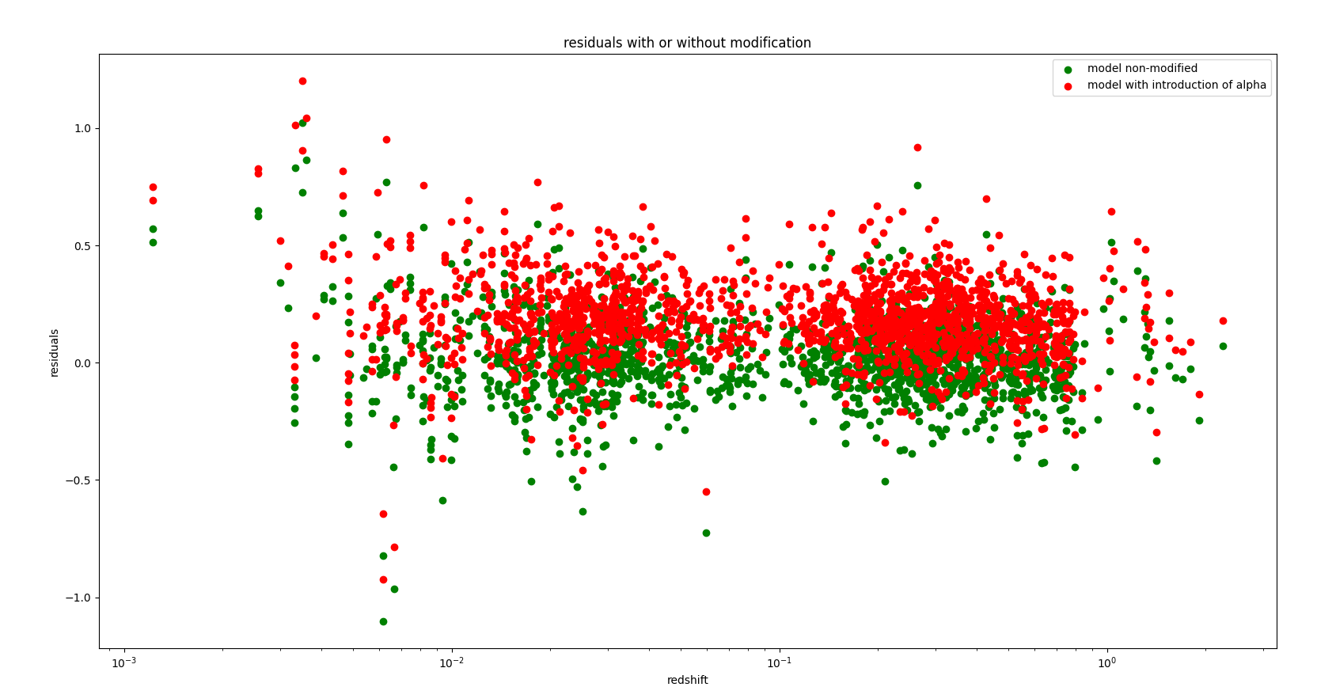
11

Slide 11
*Luminosité intrinsèque modifiée *Flat LCDM inchangé

Slide 12
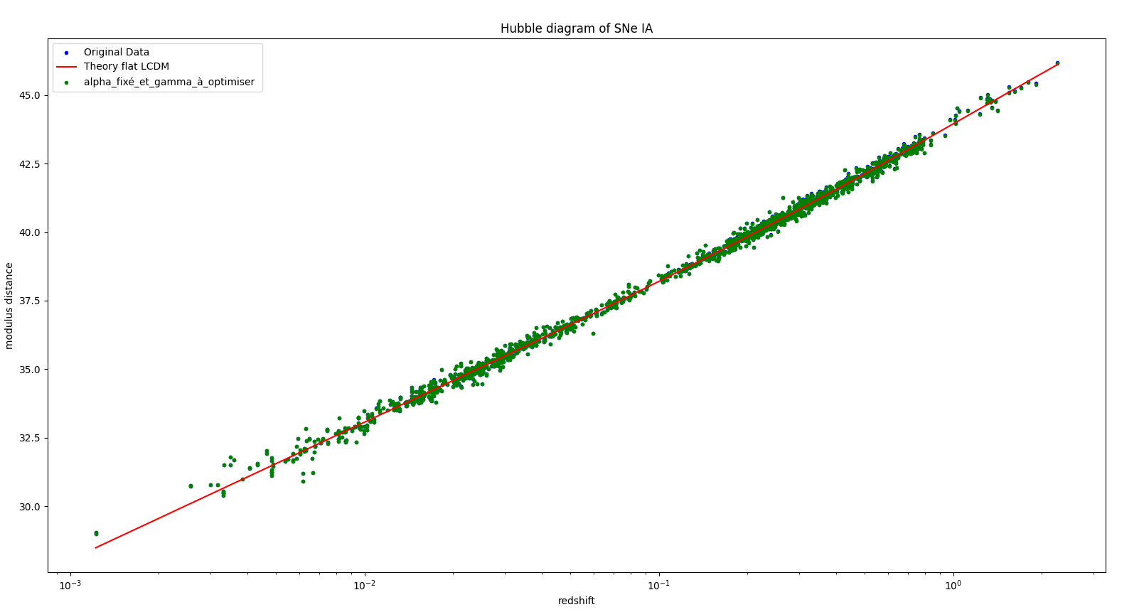
*Min AIC = 1526,5
*gamma = 0,258 (+0,12 -0,12)

Slide 13
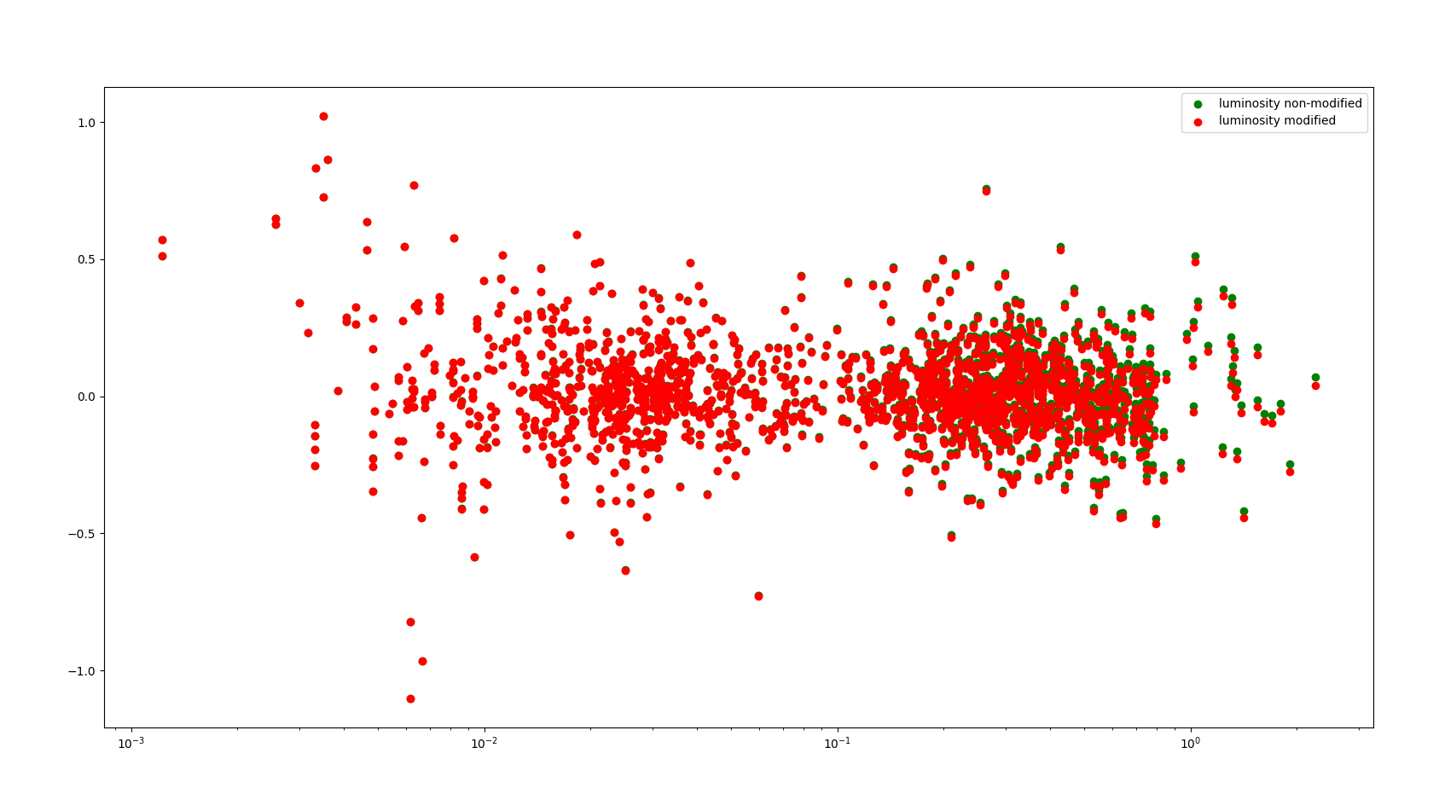

Slide 14
*Luminosité intrinsèque modifiée * Flat LCDM modifié : (1+αa) avec α souhaité à 0,18

Slide 15
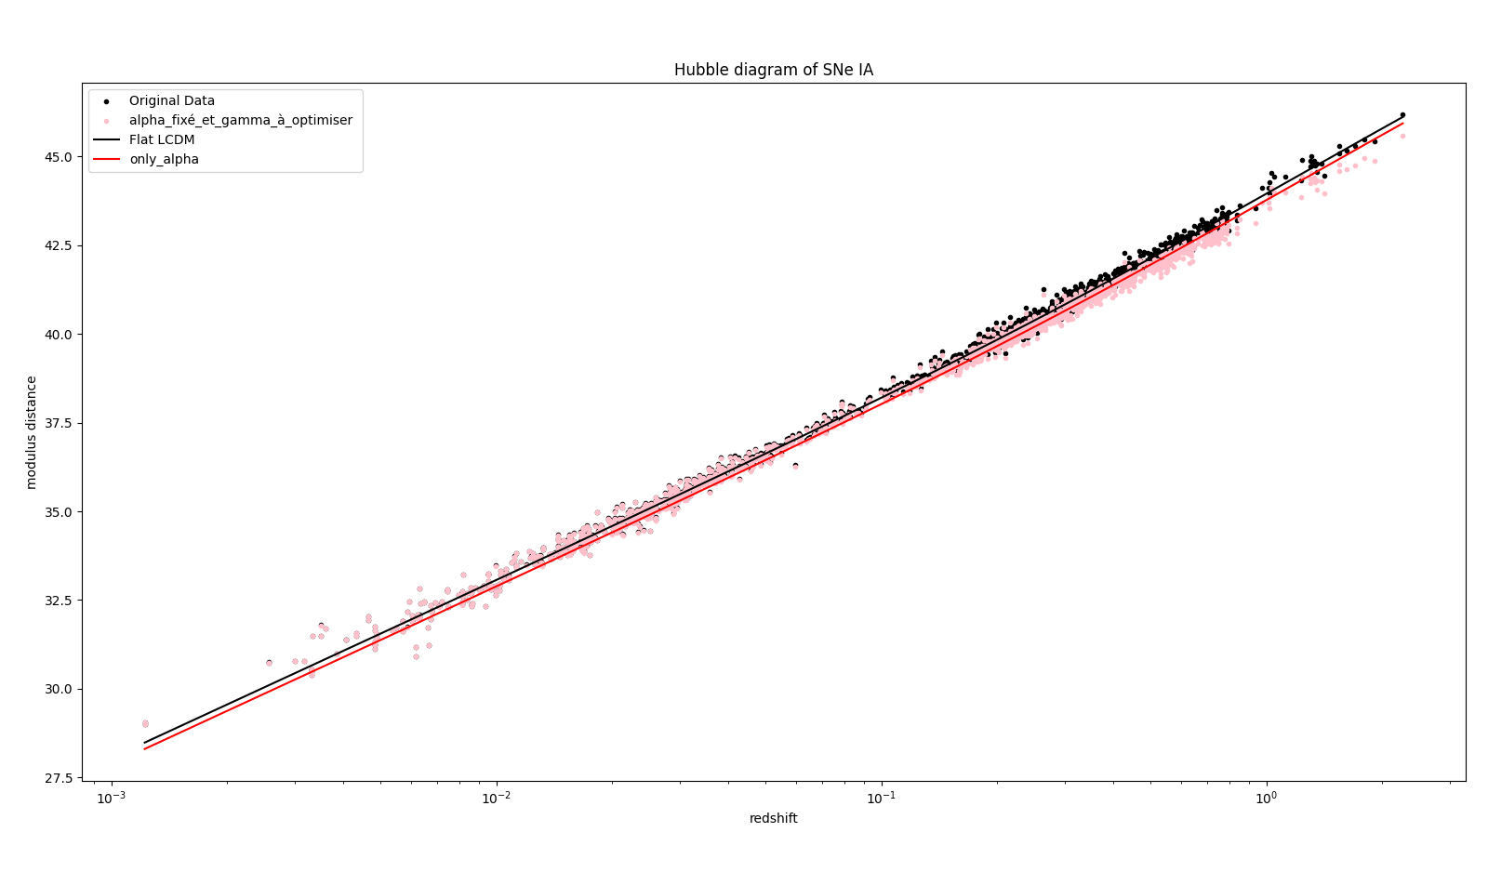
*Min AIC = 2170 (beaucoup plus que sans les modifs et beaucoup plus que dans le cas où on change uniquement la luminosité…)
*gamma =4,847 (incertitudes à faire)

Slide 16
